Slide 1
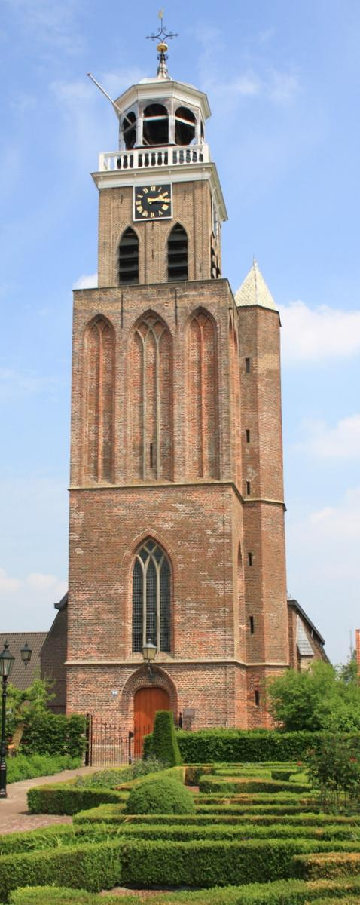
Welkom
Voorganger:
Ds. W. Kok
Ouderling van dienst:
Geke Winters
Muzikale begeleiding:
Johan Tijssen
Schriftlezingen:
Genesis 1: 1, 2, 31 Openb.21: 1-5
Jesaja 43: 1-5, 14-19
Notes:
*
*

Slide 2
Collecten
De collecte in de dienst is bestemd voor de kerk
De collecte bij de uitgang is bestemd voor de instandhouding van het kerkgebouw. Via de Scipio-app van de Mariakerk kunt u thuis of in de kerk ook geven.

Slide 3
Nieuwjaarsreceptie Mariakerk
Iedereen is straks van harte uitgenodigd voor de nieuwjaarsreceptie van onze gemeente. De nieuwjaarsreceptie is in de Voorhof, aansluitend aan deze ochtenddienst. Een mooi moment om iedereen te spreken en elkaar een gezegend en gezond jaar toe te wensen.

Slide 4
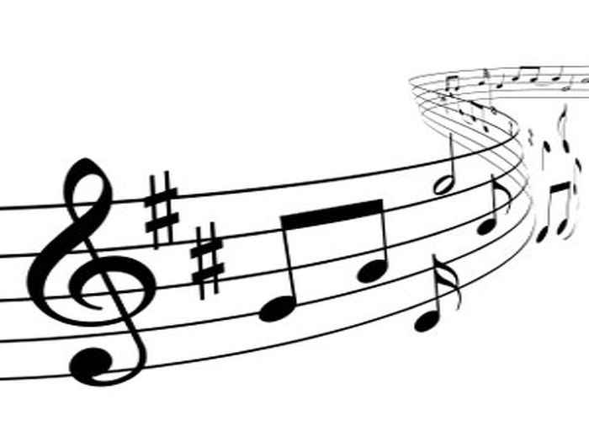
Zangdienst “Zingen verbindt”
Op zondag 12 januari is er weer een zangdienst in de Mariakerk, Bisschopstraat 32, om 19.00 uur in Vollenhove. Kerk open vanaf 18.30 uur. Vind jij het fijn om te zingen? Kom dan naar deze samenzangavond met bekende liederen. Samen zingen, ‘verbindt ons met elkaar’. Er worden opwekkingsliederen, psalmen, gezangen evangelische liedbundel en Johannes de Heer liederen gezongen. Er is ook ruimte voor bezinning en persoonlijk gebed. Tijdens de dienst is er een collecte

Slide 7
Welkom
Voorganger:
Ds. W. Kok
Ouderling van dienst:
Geke Winters
Muzikale begeleiding:
Johan Tijssen
Schriftlezingen:
Genesis 1: 1, 2, 31 Openb.21: 1-5
Jesaja 43: 1-5, 14-19
Notes:
*
*

Slide 8
NLB 839: 1, 2 en 4 ‘ Ik danste die morgen ‘

Slide 9
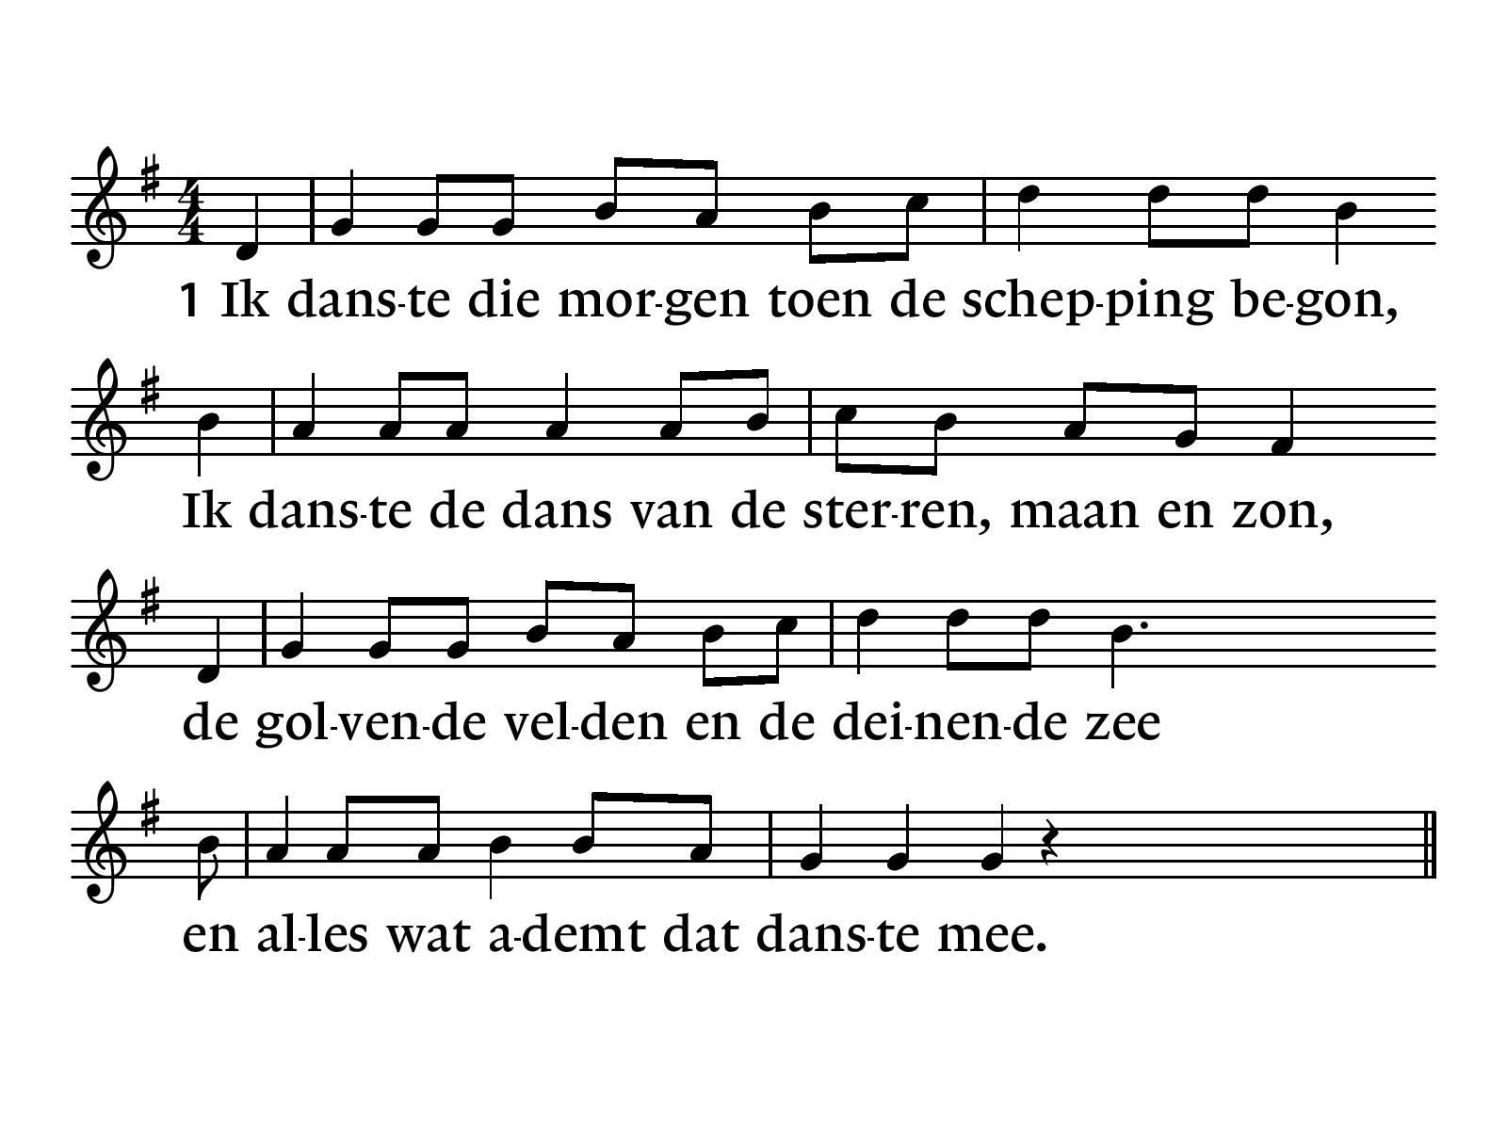

Slide 12
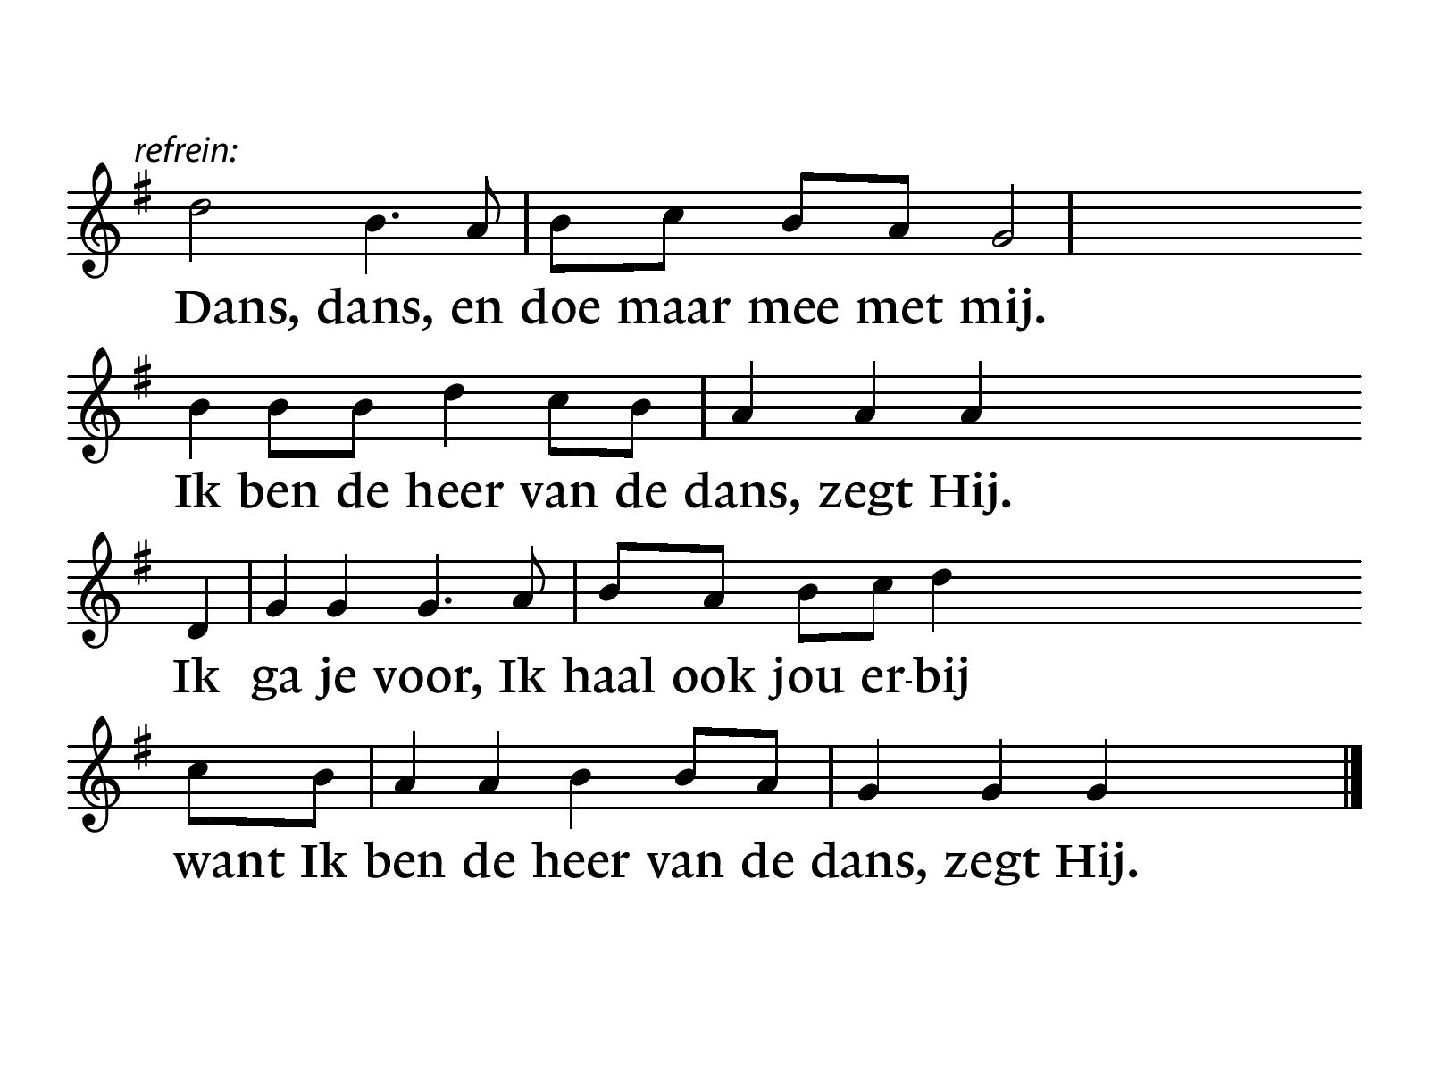

Slide 15
Welkom en mededelingen

Slide 16
Intochtslied NLB 139: 1 en 2 ‘ Heer, die mij ziet zoals ik ben, ‘

Slide 21
Stil gebed, bemoediging en groet

Slide 22
Geloofsbelijdenis

Slide 23
NLB 512: 1, 2 en 3 ‘ O Jezus, hoe vertrouwd en goed ‘

Slide 24
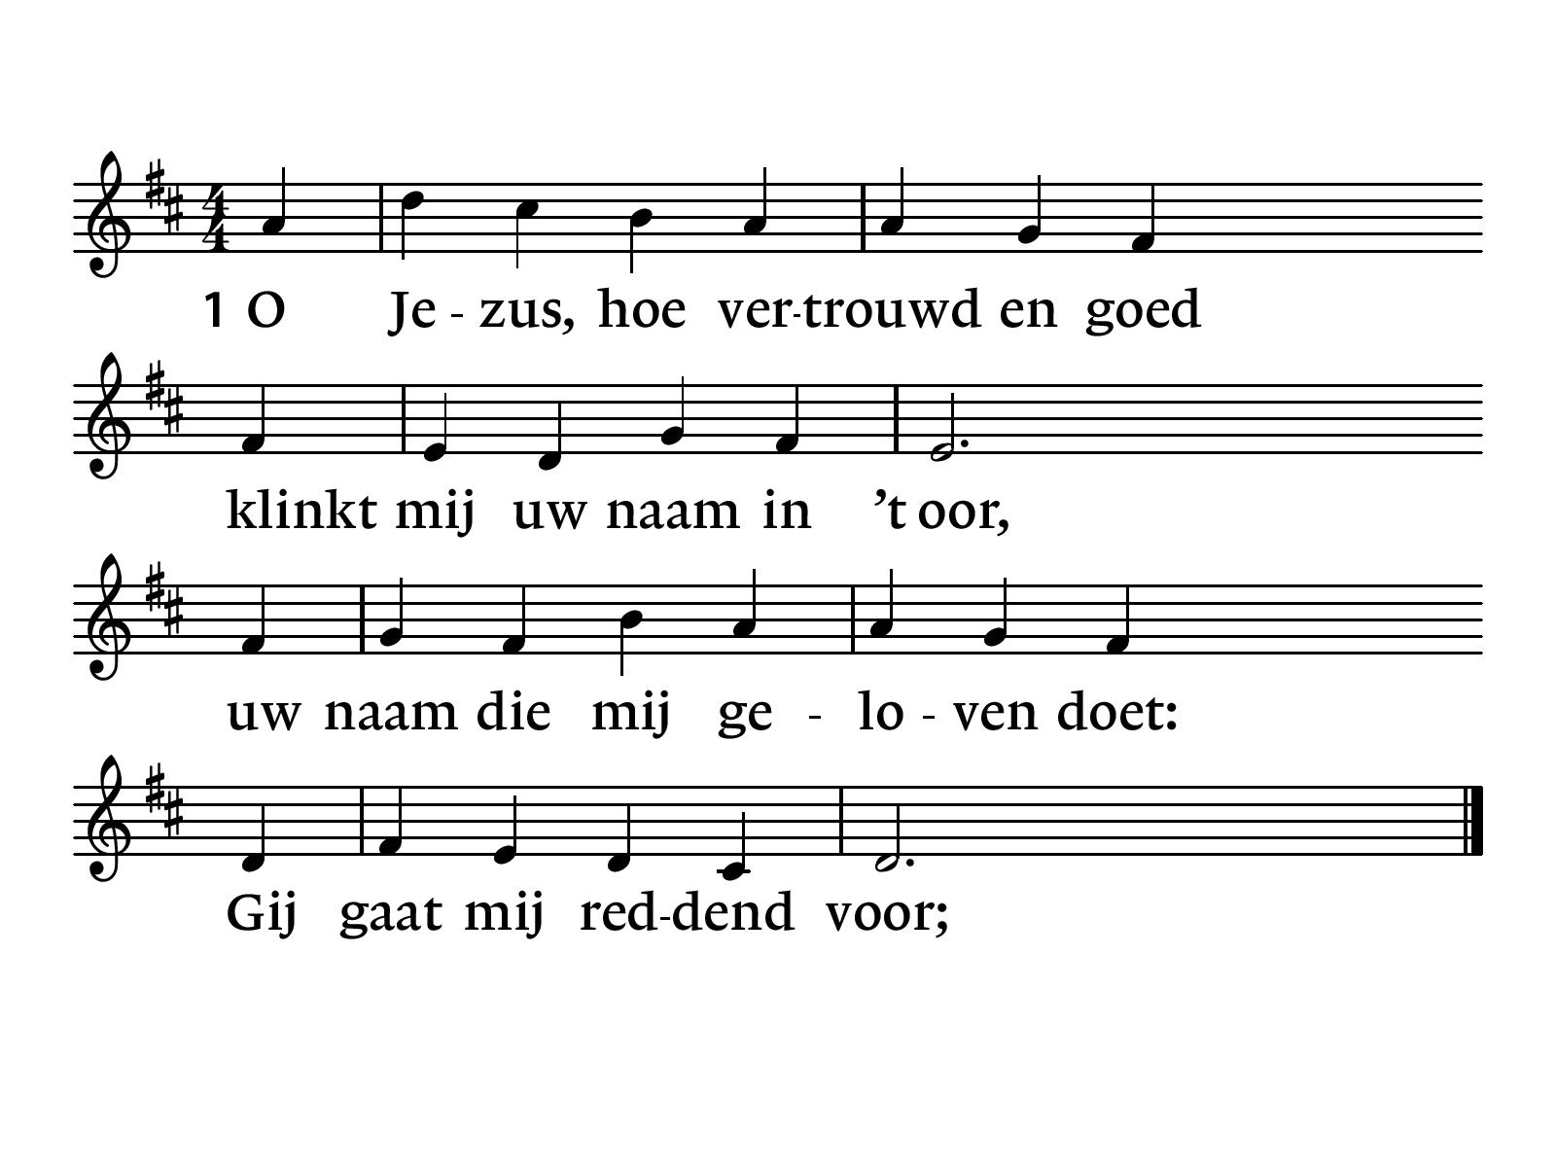

Slide 25
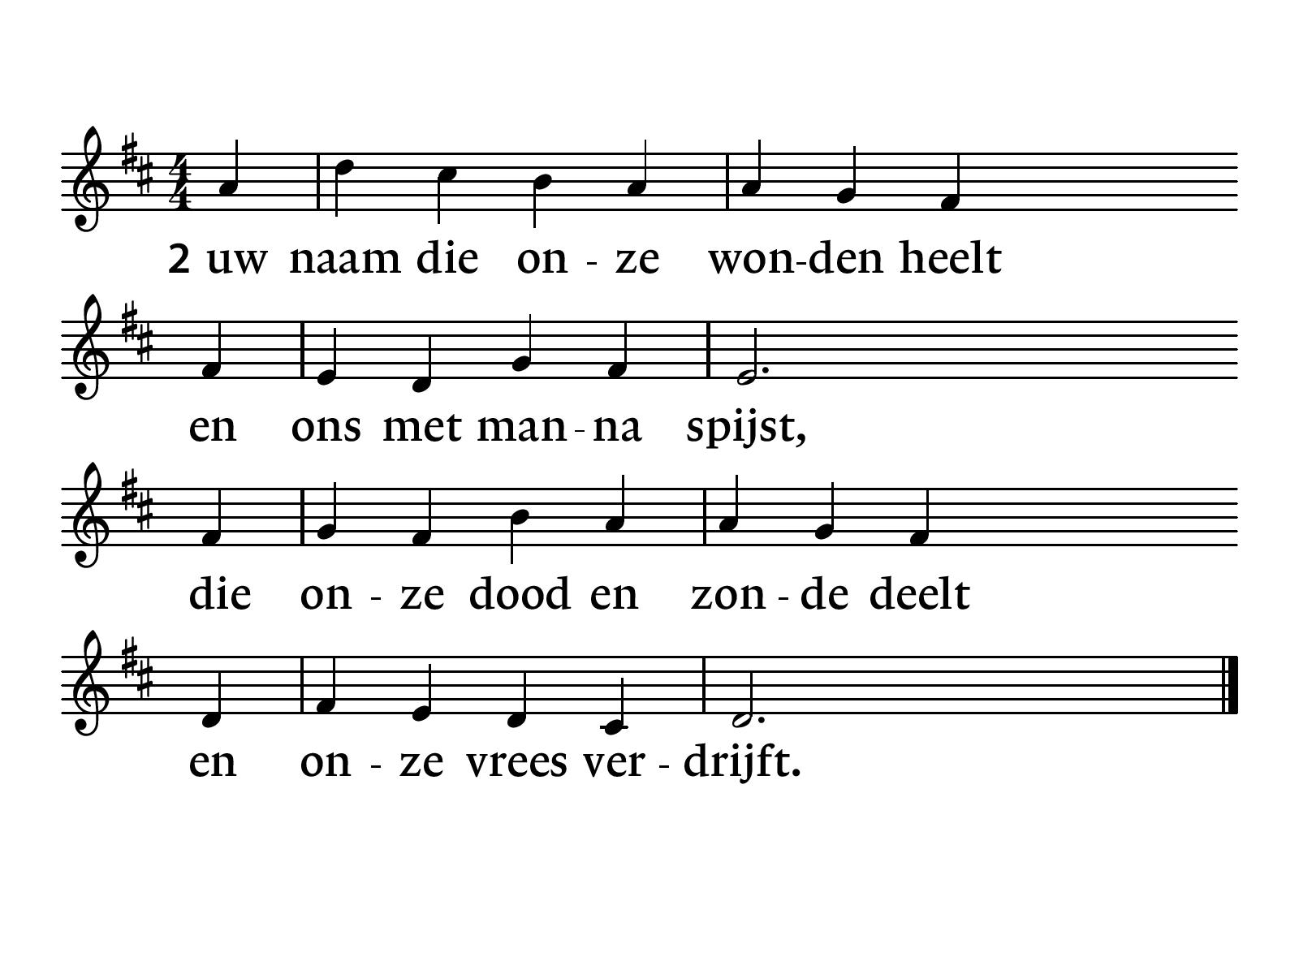

Slide 26
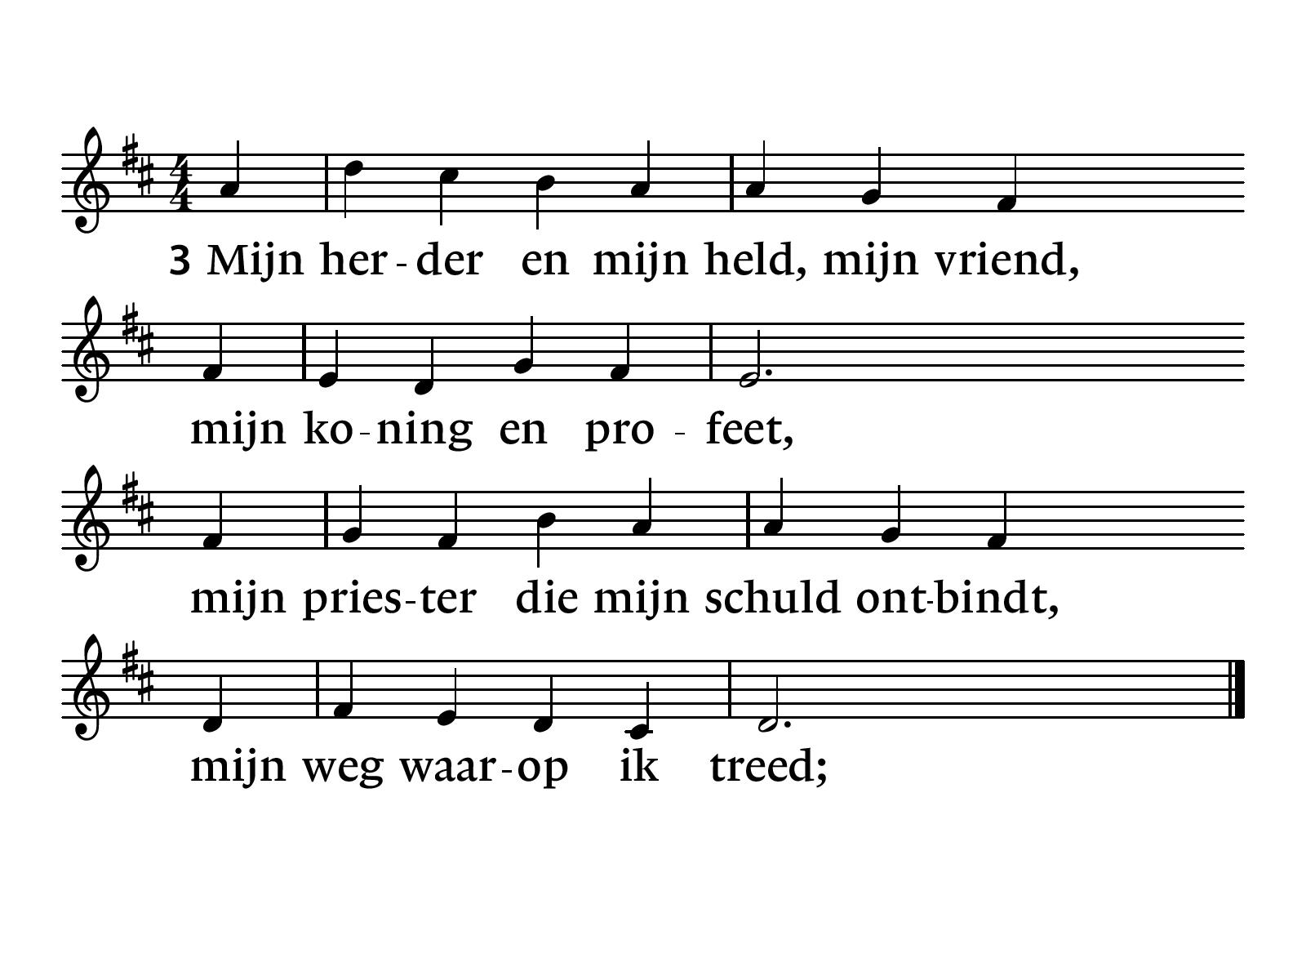

Slide 27
Gebed

Slide 28
ELB 342 ‘ Heer, ik prijs uw grote Naam. ‘

Slide 32
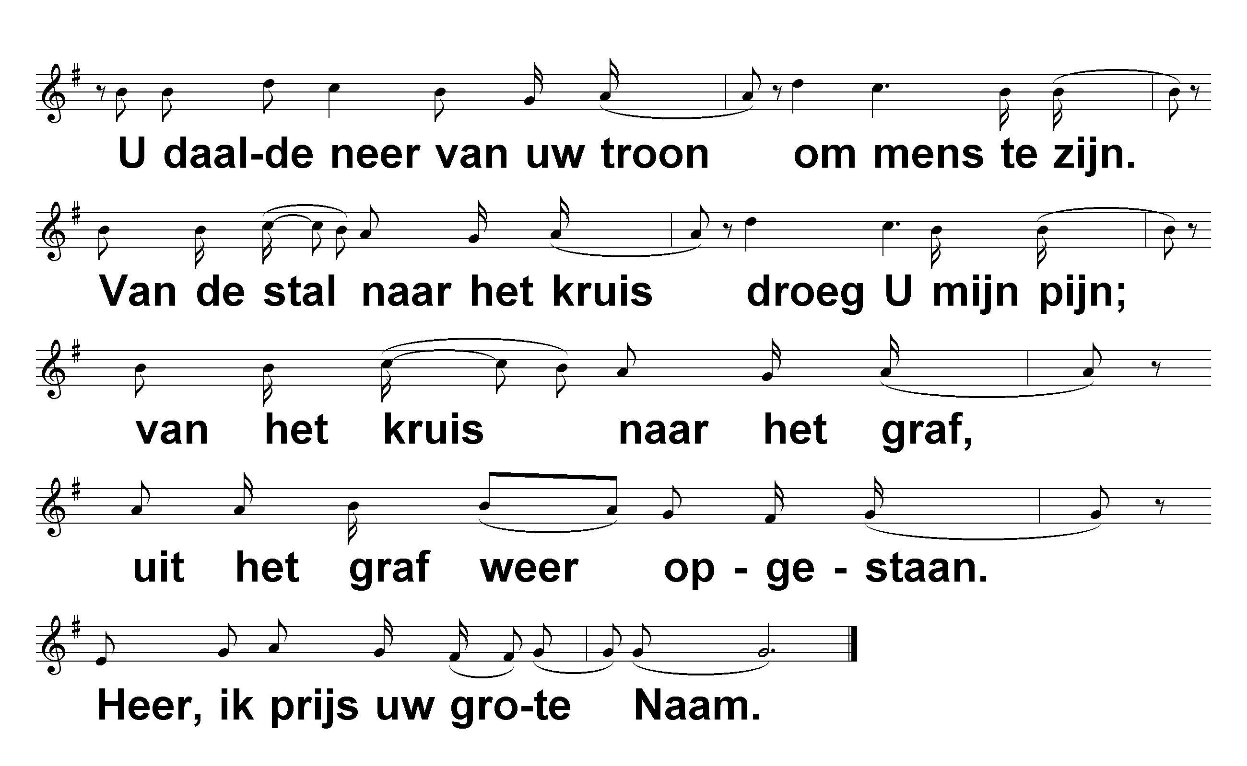
© Maranatha Music/Universal Songs (met toestemming van CCLicentie)
Oorspr. titel: Lord, I lift Your name on high

Slide 33
Kinderen gaan naar de nevendienst

Slide 34
Schriftlezing: Genesis 1: 1, 2, 31

Slide 35
₁In het begin schiep God de hemel en de aarde. ₂De aarde was nog woest en doods, en duisternis lag over de oervloed, maar Gods geest zweefde over het water. ₃₁God keek naar alles wat hij had gemaakt en zag dat het zeer goed was. Het werd avond en het werd morgen. De zesde dag.

Slide 36
Jesaja 43: 1 - 5 en 14 - 19

Slide 37
₁Welnu, dit zegt de HEER,
die jou schiep, Jakob, die jou vormde, Israël: Wees niet bang, want ik zal je vrijkopen, ik heb je bij je naam geroepen, je bent van mij! ₂Moet je door het water gaan – ik ben bij je; of door rivieren – je wordt niet meegesleurd. Moet je door het vuur gaan – het zal je niet verteren,
de vlammen zullen je niet verschroeien.

Slide 38
Want ik, de HEER, ben je God, de Heilige van Israël, je redder. Voor jou geef ik Egypte als losgeld, Nubië en Seba ruil ik in tegen jou. ₄Jij bent zo kostbaar in mijn ogen,zo waardevol, en ik houd zo veel van je dat ik de mensheid geef in ruil voor jou,
ja alle volken om jou te behouden. ₅Wees niet bang, want ik ben bij je. Ik haal je nakomelingen uit het oosten terug,
uit het westen breng ik jullie bijeen.

Slide 39
₁₄Dit zegt de HEER, jullie bevrijder, de Heilige van Israël: Omwille van jullie zend ik iemand naar Babel; ik maak alle Chaldeeën tot vluchtelingen jaag hen jammerend hun schepen op.₁₅Ik ben de HEER, jullie Heilige,
de schepper van Israël, jullie koning.
₁₆Dit zegt de HEER, die een weg baande door de zee en een pad door machtige wateren,

Slide 40
₁₇die paarden en wagens liet uitrukken,
een heel leger van geweldenaars –
daar lagen ze, en ze stonden niet meer op,
ze zijn vergaan, als een kwijnende vlam gedoofd. ₁₈Blijf niet staan bij wat eertijds is gebeurd, laat het verleden nu rusten.
₁₉Zie, ik ga iets nieuws verrichten,
nu ontkiemt het – heb je het nog niet gemerkt? Ik baan een weg door de woestijn, maak rivieren in de wildernis.

Slide 41
Openbaring 21: 1 - 5

Slide 42
₁Ik zag een nieuwe hemel en een nieuwe aarde. Want de eerste hemel en de eerste aarde zijn voorbij, en de zee is er niet meer. ₂Toen zag ik de heilige stad, het nieuwe Jeruzalem, uit de hemel neerdalen, bij God vandaan. Ze was als een bruid die zich mooi heeft gemaakt voor haar man en hem opwacht. ₃Ik hoorde een luide stem vanaf de troon, die uitriep: ‘Gods woonplaats is onder de mensen, hij zal bij hen wonen.

Slide 43
Zij zullen zijn volken zijn en God zelf zal als hun God bij hen zijn. ₄Hij zal alle tranen uit hun ogen wissen. Er zal geen dood meer zijn, geen rouw, geen jammerklacht, geen pijn, want wat er eerst was is voorbij.’ ₅Hij die op de troon zat zei: ‘Alles maak ik nieuw!’ – Ik hoorde zeggen: ‘Schrijf het op, want wat hier wordt gezegd is betrouwbaar en waar.’

Slide 44
NLB 513: 1, 2, 3 en 4 ‘ God heeft het eerste woord. ‘

Slide 45
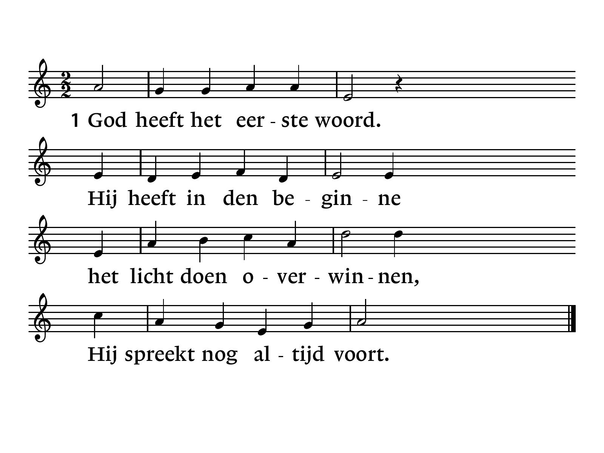

Slide 48
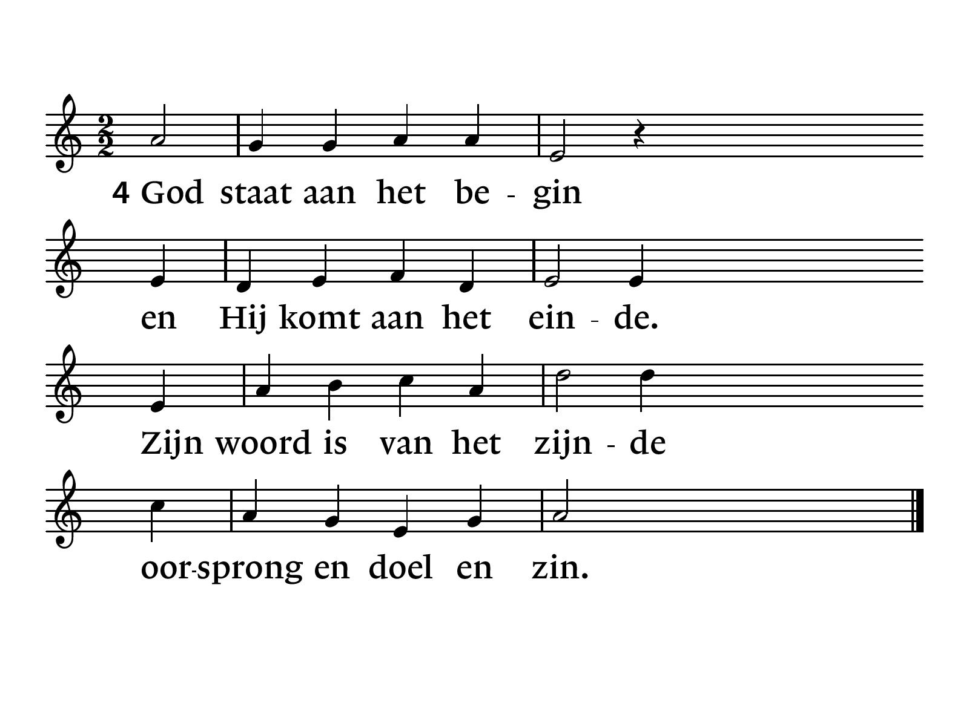

Slide 49
Verkondiging

Slide 51
NLB 686: 1, 2 en 3 ‘ De Geest des Heren heeft ‘

Slide 52
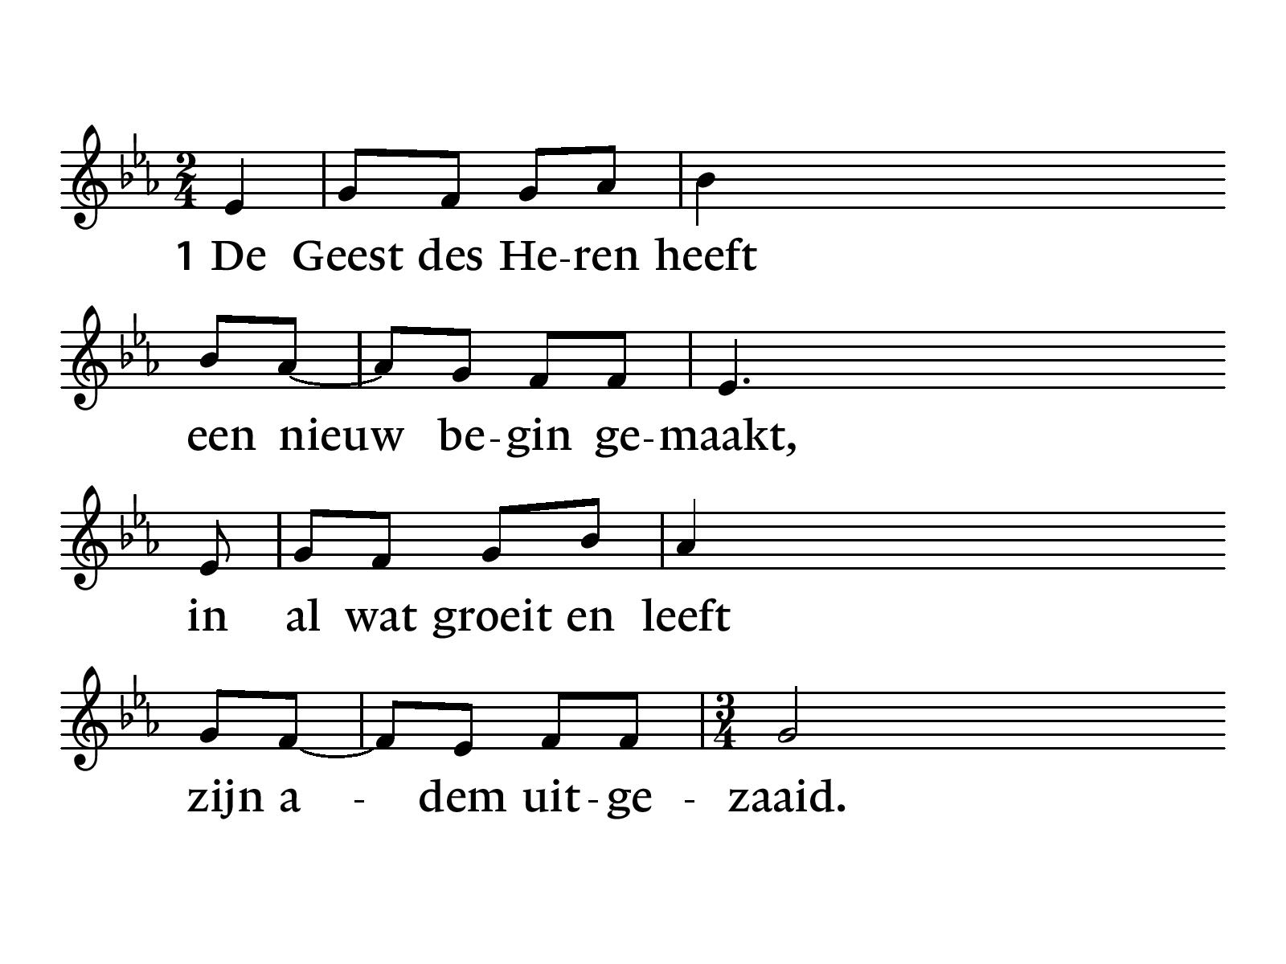

Slide 55
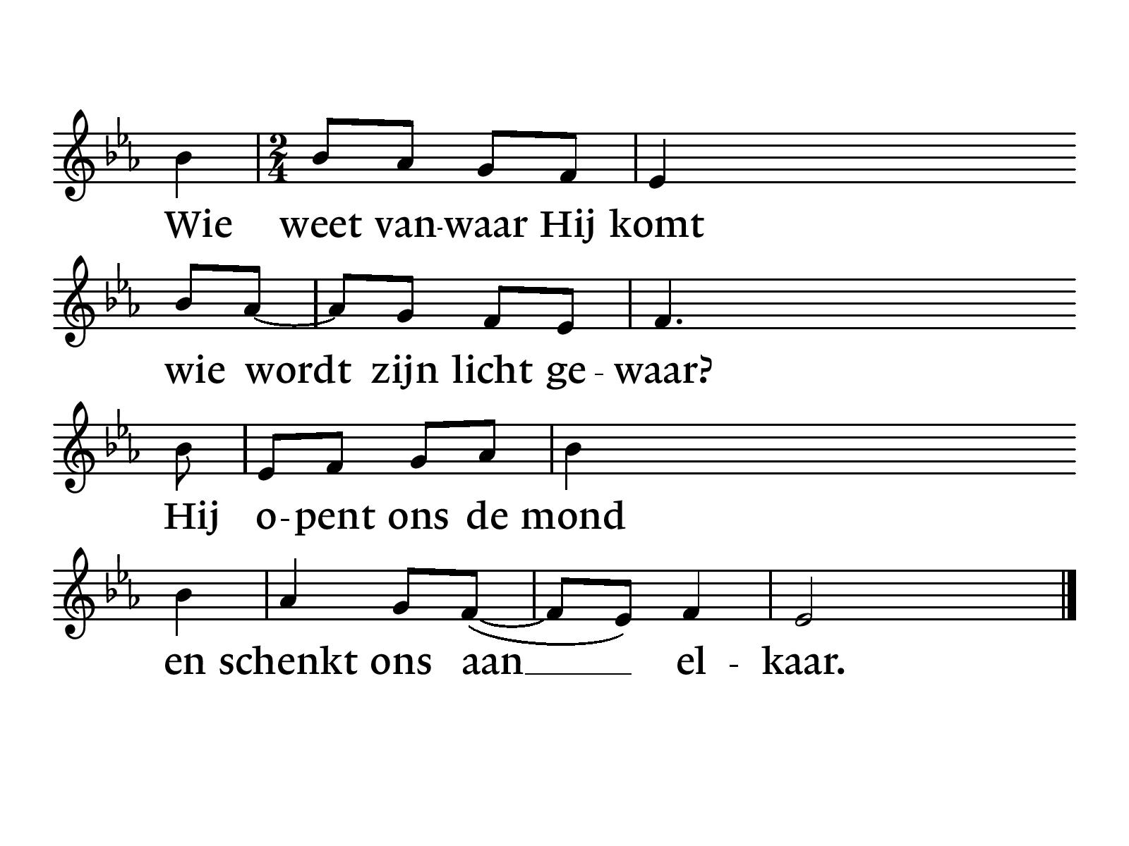

Slide 57
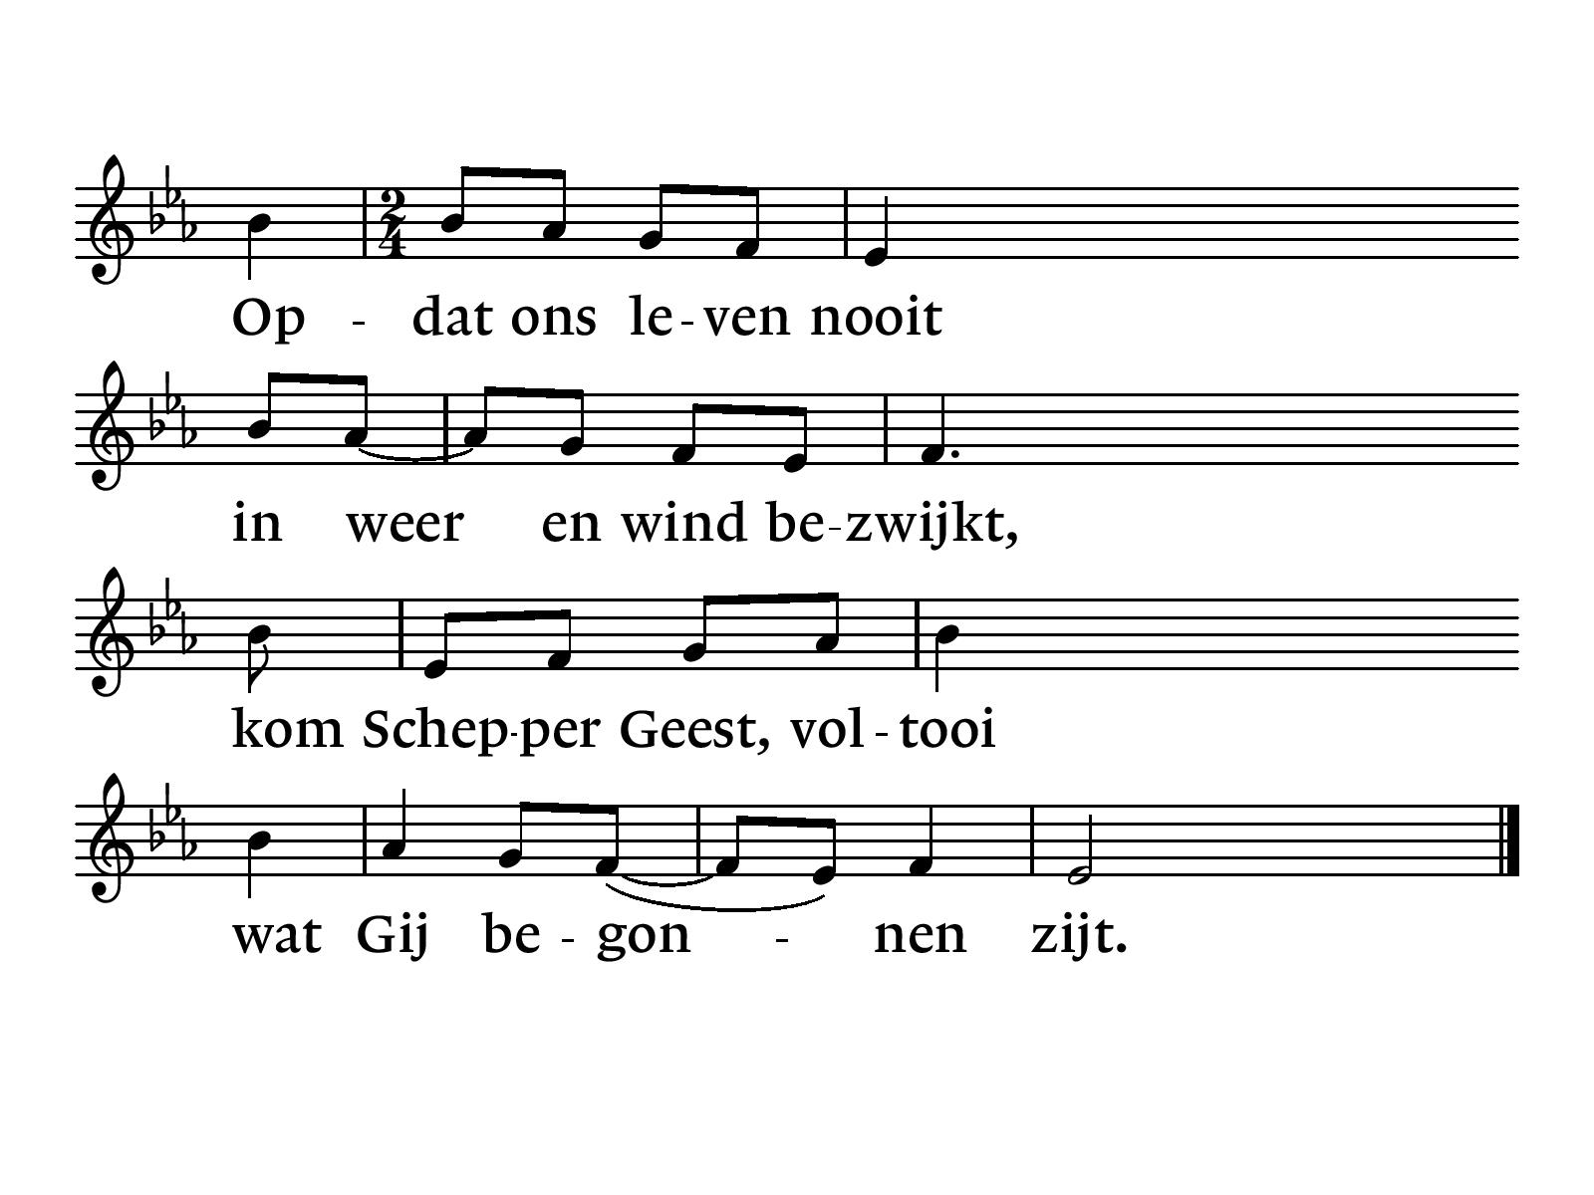

Slide 58
Kinderen terug in de kerk

Slide 59
Kinderlied: KEE 48 ‘ God heeft een plan met je leven ‘

Slide 60
God heeft een plan met je leven je bent hier met een doel geloof het diep van binnen t'is meer dan een gevoel hij doet meer dan je kan bidden hij is groter dan je denkt ik weet dat hij je helpt ik weet dat hij je kent

Slide 61
dus stap uit je boot durf op water te lopen vraag God om hulp en de hemel gaat open wees maar niet bang hij is altijd bij jou in de storm in de strijd in een moeilijke tijd God is trouw

Slide 62
God heeft een plan met je leven je bent hier met een doel geloof het diep van binnen t'is meer dan een gevoel hij doet meer dan je kan bidden hij is groter dan je denkt ik weet dat hij je helpt ik weet dat hij je kent

Slide 63
dus stap uit je boot durf op water te lopen vraag God om hulp en de hemel gaat open wees maar niet bang hij is altijd bij jou in de storm in de strijd in een moeilijke tijd God is trouw

Slide 64
halleluja halleluja halleluja halleluja halleluja halleluja halleluja halleluja

Slide 65
dus stap uit je boot durf op water te lopen vraag God om hulp en de hemel gaat open wees maar niet bang hij is altijd bij jou in de storm in de strijd in een moeilijke tijd God is trouw

Slide 66
Dankgebed, stil gebed en het gezamenlijk gebeden Onze Vader

Slide 67
Collecten
De collecte in de dienst is bestemd voor de kerk
De collecte bij de uitgang is bestemd voor de instandhouding van het kerkgebouw. Via de Scipio-app van de Mariakerk kunt u thuis of in de kerk ook geven.

Slide 68
We wachten even tot de kleinste kinderen terugkomen van de oppasdienst

Slide 69
ELB 411 ‘ Jezus leeft in eeuwigheid ‘

Slide 70
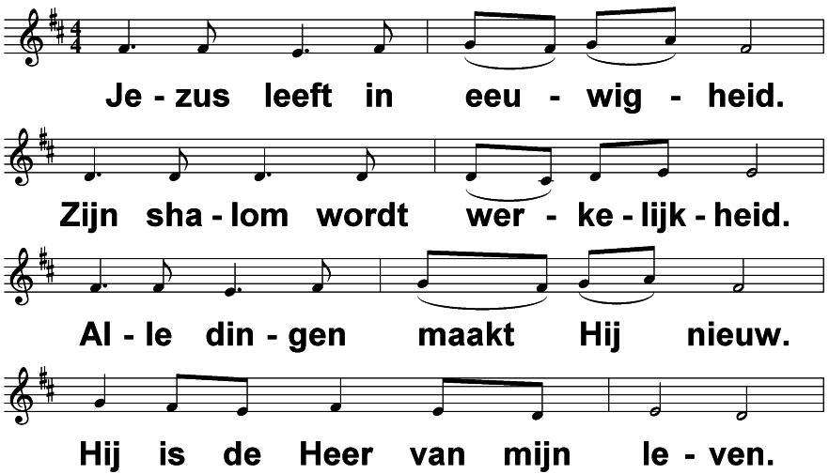
allen:
Jezus leeft in eeuwigheid (EL 411) t. & m. C.A.E. Groot

Slide 71
Jezus leeft in eeuwigheid (EL 411) t. & m. C.A.E. Groot

Slide 72
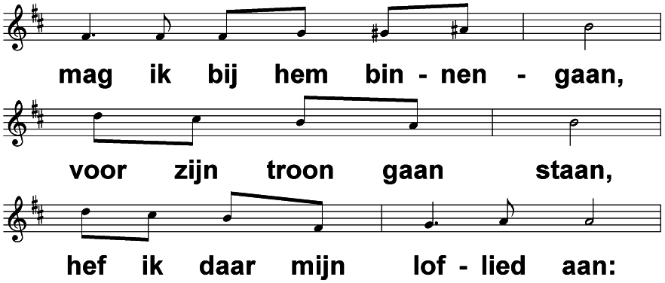
Jezus leeft in eeuwigheid (EL 411) t. & m. C.A.E. Groot

Slide 73
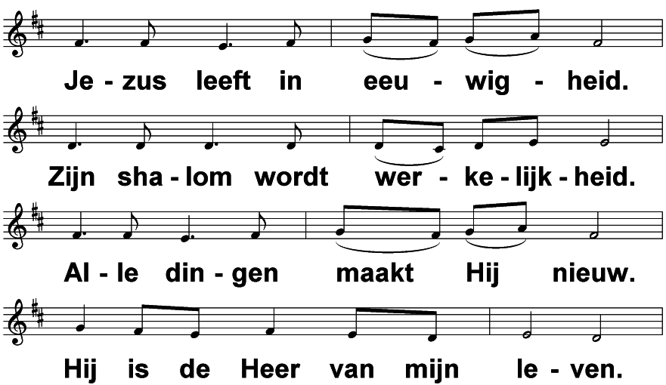
Jezus leeft in eeuwigheid (EL 411) t. & m. C.A.E. Groot

Slide 74
Jezus leeft in eeuwigheid (EL 411) t. & m. C.A.E. Groot

Slide 75
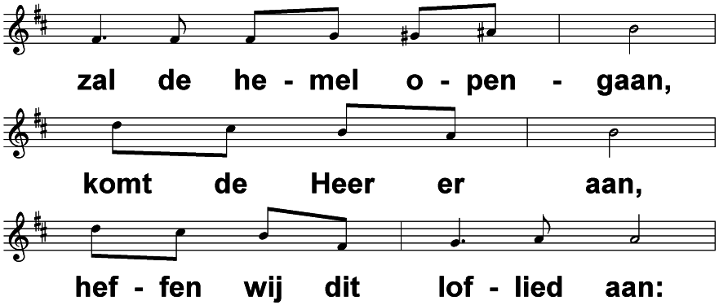
Jezus leeft in eeuwigheid (EL 411) t. & m. C.A.E. Groot

Slide 76
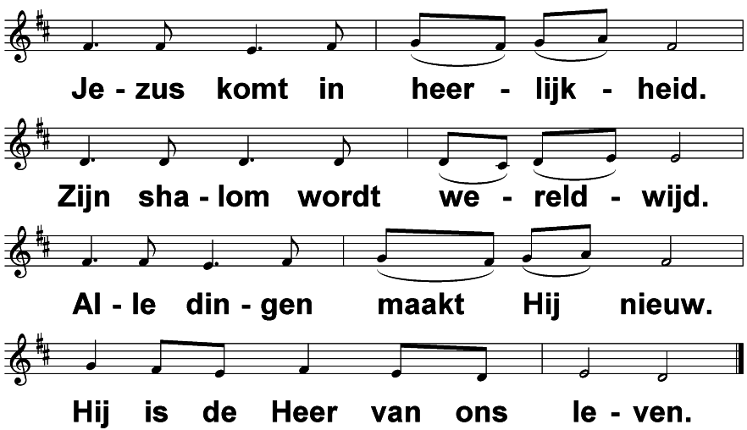
Jezus leeft in eeuwigheid (EL 411) t. & m. C.A.E. Groot

Slide 77
Zegen
We be-amen de zegen met het zingen van NLB 416: 1 en 2

Slide 78
NLB 416: 1 en 2 ‘ Ga met God en Hij zal met je zijn ‘

Slide 79
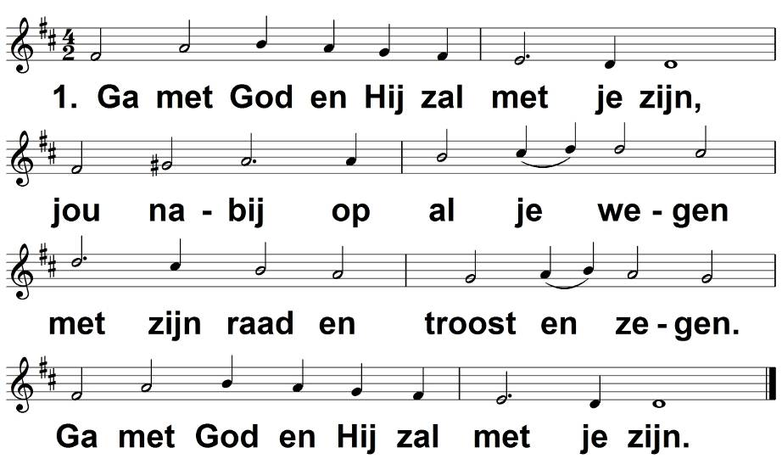

Slide 81
Nieuwjaarsreceptie in de Voorhof
Gasten zijn ook van harte welkom

